Slide 1
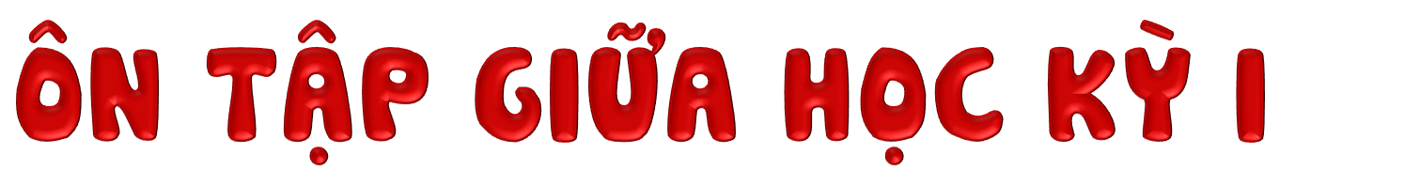




Slide 2



Slide 3
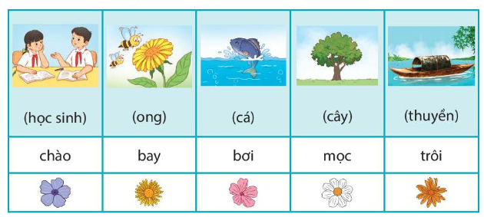
4. Tìm thêm 2 – 3 động từ thích hợp với mỗi sự vật dưới đây:

Slide 4
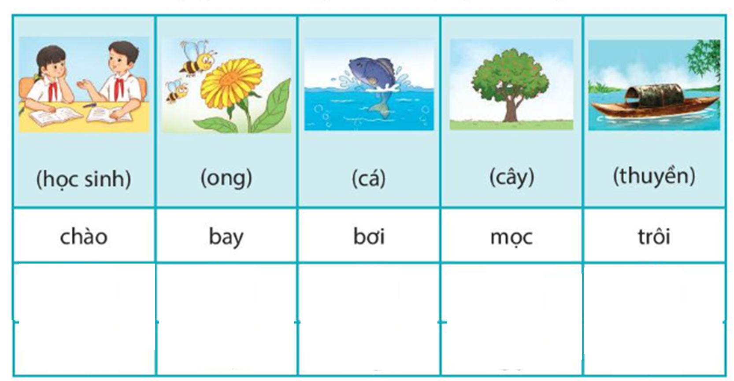
nói, trao đổi, hỏi, trả lời, suy nghĩ,...
Chích, làm tổ, hút mật, chui, đậu,...
Búng, quẫy, nhảy, thở, ăn, đớp (mồi), nhìn,...
Lớn, nở, phát triển, kết (trái), đâm chồi,..
Lướt, cập (bến), đậu, dừng, lật, chìm, trôi,...

Slide 5
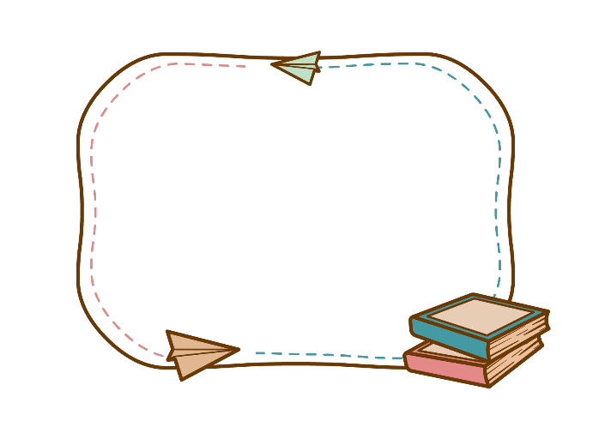


5. Viết đoạn văn (4 -5 câu) theo chủ đề tự chọn, có chứa động từ ở bài tập 4
Gợi ý:
Viết về sự vật ở 1 nhóm và sử dụng một số động từ tìm được ở nhóm đó.

Slide 6
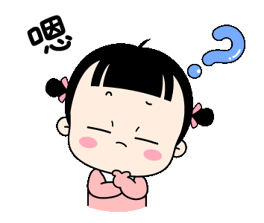

Tìm các từ chỉ hoạt động có trong bài hát?
Các từ chỉ hoạt động có trong bài hát
hót, mời, đi, lấp ló, gọi, tung tăng, đá bóng, đá cầu, nhảy dây, bắn bi, trốn tìm,…

Slide 7


